Slide 1

Stop to be against!
Tell a positive story!
Do it with the fewest words possible!
Julius van der Laar, campac-Demokratie-Konferenz 11/2024

Slide 2

Tell a positive story with the fewest words possible
1. Wähle Kasten 1 oder 2.
2. Erzähle Deiner Nachbarin/Deinem Nachbarn eine positive Klimageschichte.
1. KONSENS: die 1,5-/2-Grad-Grenze ist unumstritten!
2. GESCHWINDIGKEIT: Wenn wir schnell handeln, kann sie eingehalten werden!
3. ERFOLGE: Vorhandene Technik funktioniert, wird billiger und wächst schnell.
4. GERECHTIGKEIT: Das Klimageld macht Klimaschutz sozial gerecht.
5. POSITIVE ZIELE: Klimaschutz macht unser Leben besser!

Slide 3
Tell a positive story with the fewest words possible
1. Wähle Kasten 1 oder 2.
2. Erzähle Deiner Nachbarin/Deinem Nachbarn eine positive Klimageschichte.
1. KONSENS:
2. GESCHWINDIGKEIT:
3. ERFOLGE:
4. GERECHTIGKEIT:
5. POSITIVE ZIELE:

Slide 4
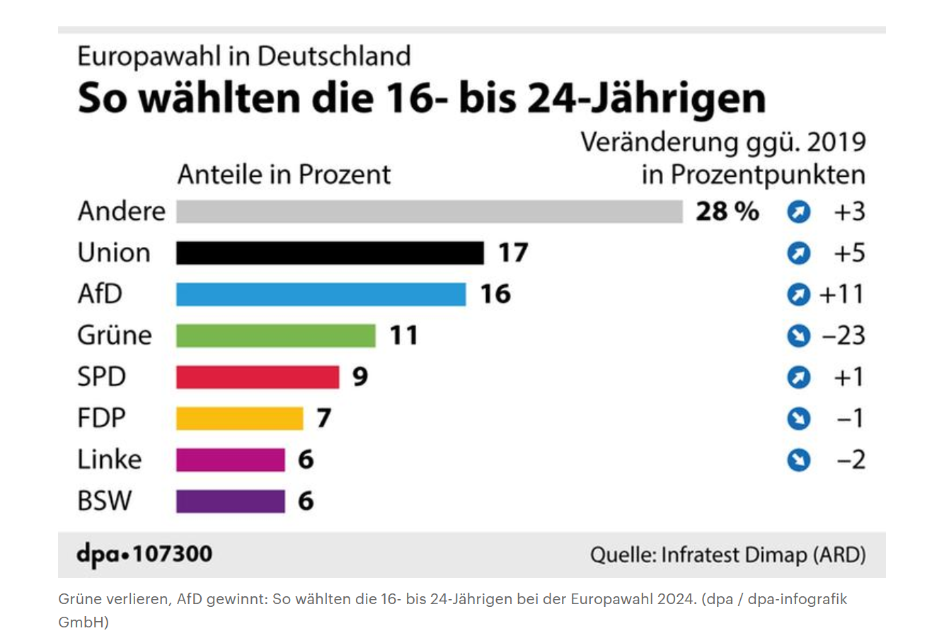
Über Wahlen sprechen
Die Partei, die gegen Klimaschutz ist, hat 11% mehr Stimmen, die Partei, die für Klimaschutz steht, hat 23% weniger Stimmen bekommen.
Was glaubt ihr, warum?
Think-Pair-Share

Slide 5

Über den Zusammenhang von Demokratie und Klima sprechen
„Die Klimakrise verstärkt alle bekannten Risikofaktoren für die Schwächung oder gar den Zusammenbruch einer Demokratie.“
1. Diskutiert, ob Schaible Recht hat.
2. Schaible fordert neue Strukturen einer ‚wehrhaften Klimademokratie‘: Klimabürgerräte, Widerstandsrecht und Klimaschutz in die Verfassung, eine Klimaschutzbehörde mit Vetorecht.
Einigt euch auf eine Maßnahme, für die ihr euch am ehesten engagieren würdet.
„Die Demokratie wird sich nur bewahren lassen, wenn wir das Klima schützen.“

Slide 6

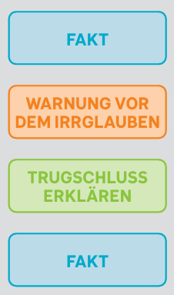


Positive Visionen vor Verzögerungsdiskurse stellen
„Stop to be against!“
Vision: „Veganes Mensaessen“, „kostenpflichtige Parkplätze“, „E-Ladestationen auf dem Parkplatz“, „Wärmepumpe statt Gasheizung“ ...
Beginnen Sie mit einem Fakt (einer Vision).
Erklären Sie den Trugschluss im Verzögerungsdiskurs / in der Klimaleugnung
Wiederholen Sie den Fakt (die Vision)
Debunking: Beginnen Sie mit einem Fakt / einer Vision.
Erklären Sie den Trugschluss im Verzögerungsdiskurs / in der Klimaleugnung
Wiederholen Sie den Fakt / die positive Vision.
Debunking: Beginnen Sie mit einem Fakt / einer Vision.
Erklären Sie den Trugschluss im Verzögerungsdiskurs
Wiederholen Sie den Fakt / die positive Vision.
Verzögernde: nutzen Desinformationsstrategien oder Verzögerungsdiskurse.
Beobachtende: Wie wirkt das Prinzip „Vision-Erklären-Vision“?
DebunkingHandbook2020-German.pdf

Slide 7
Positive Visionen vor Verzögerungsdiskurse stellen
„Stop to be against!“
Wähle ein visionäres Klimaschutzprojekt für das Du überzeugen willst: „Veganes Mensaessen“, „kostenpflichtige Parkplätze“, „E-Ladestationen auf dem Parkplatz“, „Wärmepumpe statt Gasheizung“ ...
2. Verteilen Sie die drei Rollen Visionärin/Visionär, Verzögerin/Verzöger + Beobachtende und führen Sie das Rollenspiel durch.
Beginnen Sie mit einem Fakt (einer Vision).
Erklären Sie den Trugschluss im Verzögerungsdiskurs / in der Klimaleugnung
Wiederholen Sie den Fakt (die Vision)
Debunking: Beginnen Sie mit einem Fakt / einer Vision.
Erklären Sie den Trugschluss im Verzögerungsdiskurs
Wiederholen Sie den Fakt / die positive Vision.
Auswertung: Wie wirkt das Prinzip „Vision-Erklären-Vision“
im Umgang mit Desinformation und Verzögerungsdiskursen?
DebunkingHandbook2020-German.pdf

Slide 8
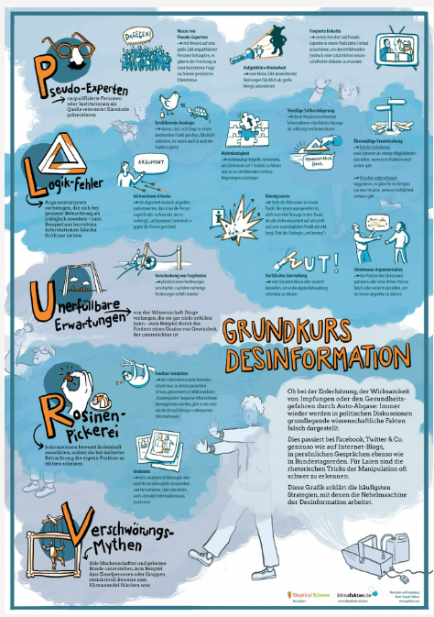
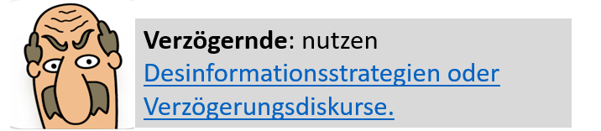
Positive Visionen vor Verzögerungsdiskurse stellen
„Stop to be against!“
Verzögernde: nutzen Desinformationsstrategien oder Verzögerungsdiskurse.
Beginnen Sie mit einem Fakt (einer Vision).
Erklären Sie den Trugschluss im Verzögerungsdiskurs / in der Klimaleugnung
Wiederholen Sie den Fakt (die Vision)
Debunking: Beginnen Sie mit einem Fakt / einer Vision.
Erklären Sie den Trugschluss im Verzögerungsdiskurs
Wiederholen Sie den Fakt / die positive Vision.
DebunkingHandbook2020-German.pdf

Slide 9
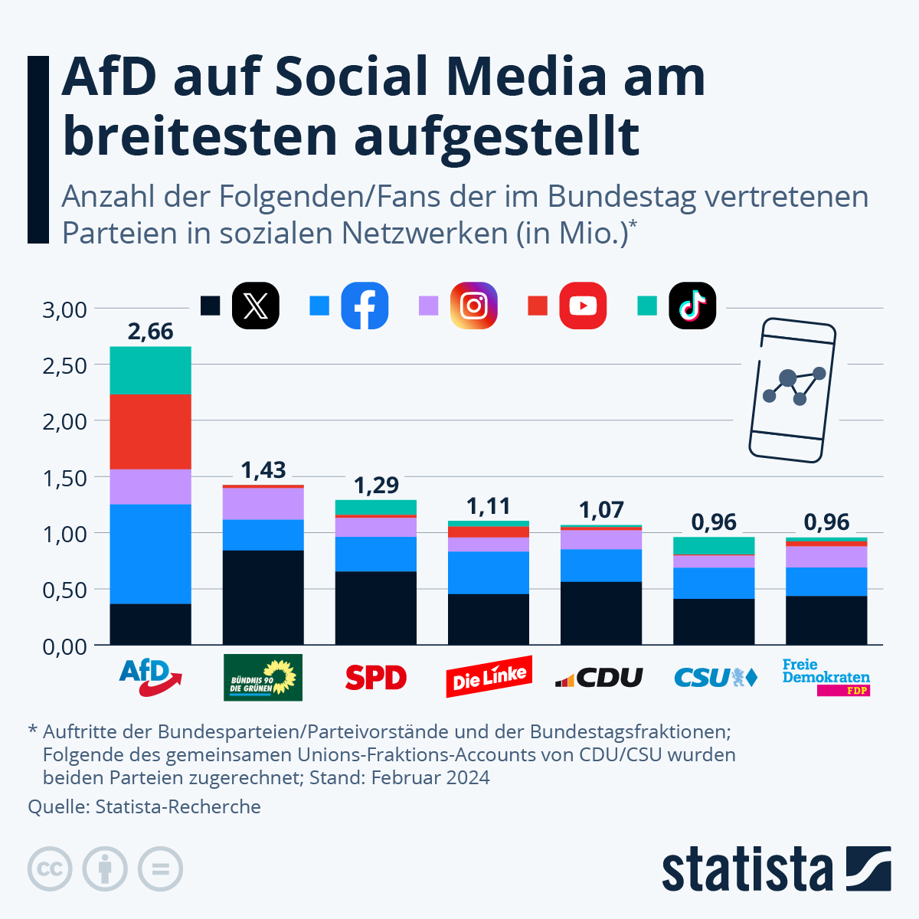
Die TikTok-Reichweite der AfD ist ihr Schlüssel zur jungen Wählerschaft (Hilje, 2024)
Über Social Media sprechen
„Die AfD, die gegen Klimaschutz ist, hat die effektivste Social-Media-Kommunikation unter den Parteien und erreicht insbesondere junge Zielgruppen.
Diskutiert mögliche Gründe dafür.“
Think-Pair-Share

